Slide 1
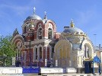
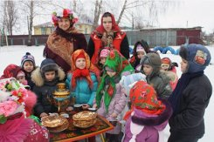
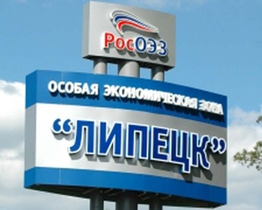
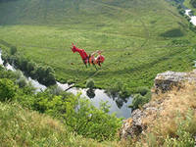
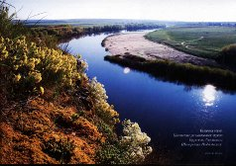
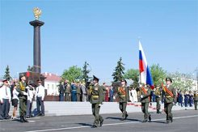
65 лет липецкой области

Slide 2
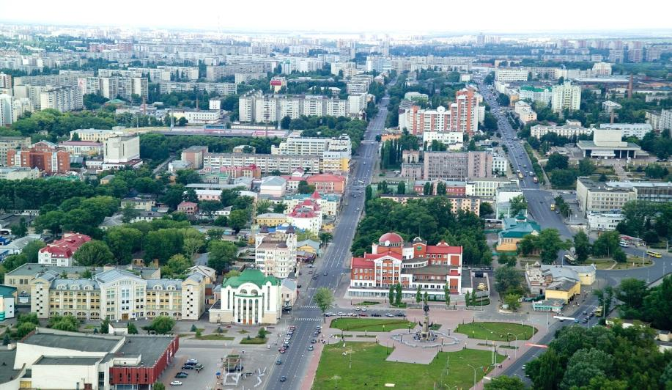
6 января 2019 года Липецкая область отметила свое 65-летие

Slide 3
Страницы истории
Липецкая область была образована
6 января 1954 года
из окраинных районов Рязанской, Воронежской, Курской, Орловской, Тамбовской и
Тульской областей.

Slide 5
Липецкая область
Флаг Липецкой области

Slide 6
ГЕРБ ЛИПЕЦКОЙ ОБЛАСТИ

Slide 7
20

Slide 8
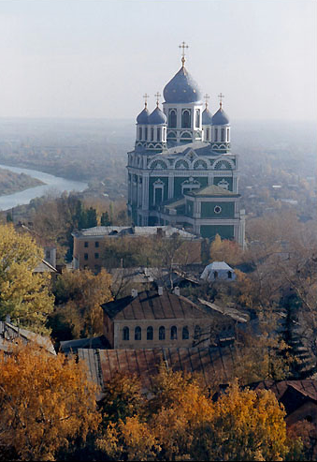
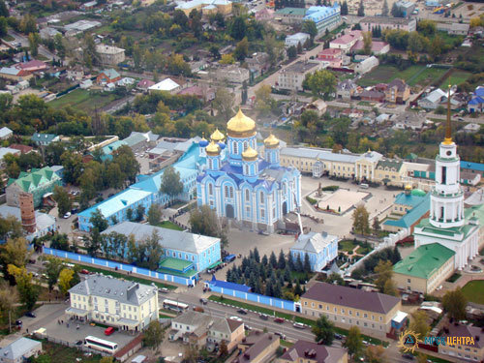
Достопримечательности Липецкой области
Среди достопримечательностей Липецкой области — историко-архитектурные памятники
Ельца, Задонска, Лебедяни, Чаплыгина:
храмы, картинные галереи,
музеи, усадебно-парковые ансамбли.

Slide 9
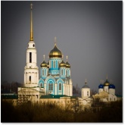
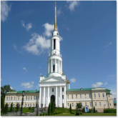
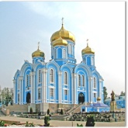
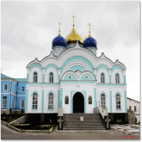
Чего нельзя увидеть в других местах
«Русский Иерусалим» - г.Задонск
Город при монастыре, место чудное в верховьях Дона.
Рождество-Богородицкий
мужской монастырь
Колокольня с церковью
Николая Чудотворца
Собор Владимирской
иконы Божьей матери
Церковь
Рождества Богородицы

Slide 10
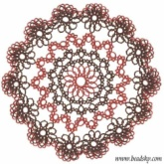
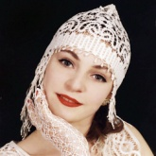
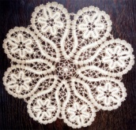
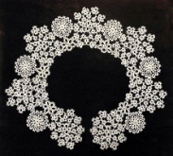
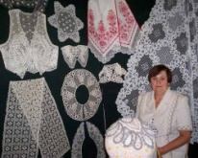
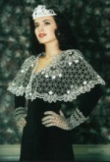
Чего нельзя увидеть в других местах
Елецкие кружева

Slide 11
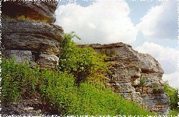
Один из первых
заповедников России. Первый заповедник Центрального Черноземья
Основан
25 апреля 1925 года.
Общая площадь – 231 гектар

Slide 12
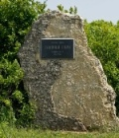
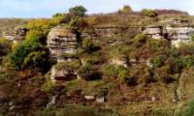
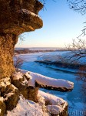
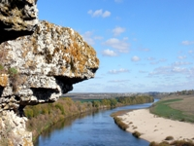
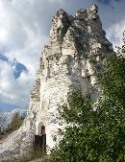
Чего нельзя увидеть в других местах
Галичья гора

Slide 13
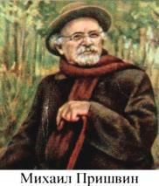
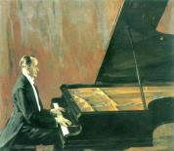
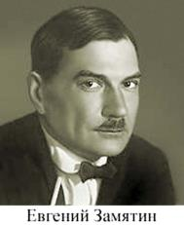
Наши земляки
Мы гордимся нашими земляками, чьи имена вписаны в историю России.
Среди них: нобелевские лауреаты — писатель И. А. Бунин,
академик Н.Г. Басов,
писатели — Е. И. Замятин, М.М. Пришвин, пианист — К.Н. Игумнов, философ В.В. Розанов; художники — Б. М. Кустодиев, К.В. Лебедев, Н.Н. Жуков, В.Н. Мешков, Н.П. Ульянов, Н.В. Орлов; композитор — Т.Н. Хренников; социал-демократ Г.В. Плеханов и первый нарком здравоохранения СССР Н.А. Семашко, археограф Н.П. Барсуков,
и другие учёные, деятели искусства, культуры.

Slide 14
Мы гордимся нашим краем!

